Slide 1
Fframwaith Cwricwlwm ar gyfer Plant a Phobl Ifanc â Nam ar y Golwg (CFVI): Adnodd Hyfforddiant Craidd 1 Trosolwg o Fframwaith y Cwricwlwm
Notes:
Nodiadau'r siaradwr
Cyflwyniadau fel y bo'n briodol i'r sesiwn.
Mae'r cyflwyniad hwn yn un o 12 adnodd hyfforddi sy'n ymwneud â'r CFVI ac mae'n canolbwyntio ar ddarparu cyflwyniad a throsolwg cynhwysfawr o'r fframwaith cyflawn.

Slide 2
Partneriaid y Prosiect
Mae 4 sefydliad partner yn rhan o brosiect y CFVI.
Arweiniwyd y gwaith o gynhyrchu’r deunyddiau hyfforddi / datblygiad proffesiynol parhaus hyn gan VIEW (Cymdeithas Broffesiynol y Gweithlu Addysg Nam ar y Golwg), ar y cyd â grŵp ymgynghori o randdeiliaid sy’n gweithio ym maes Addysg Nam ar y Golwg.
Notes:
Nodiadau'r siaradwr
Mae 4 sefydliad partner yn rhan o brosiect y CFVI (edrychwch ar y logos ar waelod y sleid).
Cefndir dewisol: (edrychwch hefyd ar t.34 yCFVI)
Ariannwyd y prosiect gan y Royal National Institute of Blind People [RNIB].
Ymgynghorodd y Ganolfan Nam ar y Golwg ar gyfer Addysgu ac Ymchwil – VICTAR – â gweithwyr proffesiynol sy’n gweithio yn y maes, rhieni a phlant a phobl ifanc i fod yn sail i'r gwaith o ysgrifennu’r CFVI; maent hefyd yn ymwneud â gwerthuso'r CFVI yn ymarferol.
Bu Cymdeithas Broffesiynol y Gweithlu Nam ar y Golwg – VIEW – yn ymwneud â gweithio i sicrhau adnoddau ar gyfer y ganolfan adnoddau a llunio'r hyfforddiant hwn.
Mae Ymddiriedolaeth Thomas Pocklington (TPT) yn elusen genedlaethol sy’n cefnogi pobl ddall ac â golwg rhannol gyda ffocws ar Addysg, Cyflogaeth ac Ymgysylltu, gan ddarparu arweiniad a chyngor. Yng Ngham 2 y prosiect bydd TPT yn gweithio ar ddylanwadu ar bolisi addysgol.
Mae gwahanol agweddau ar y prosiect yn cael eu harwain gan wahanol bartneriaid y prosiect. Arweiniwyd y gwaith o gynhyrchu'r deunyddiau hyfforddi/DPP gan VIEW ar y cyd â grŵp ymgynghori o randdeiliaid allweddol sy'n gweithio ym maes Addysg Nam ar y Golwg.

Slide 3
Amcanion Hyfforddi
Dyma amcanion hyfforddi yr adnodd hwn:
cyflwyniad i'r CFVI i ddangos pam y cafodd ei ddatblygu, gyda phwy y bwriedir ei ddefnyddio a sut gall fod o gymorth i amrywiaeth o randdeiliaid
trosolwg o'r ystod eang o adnoddau sydd wedi'u casglu i gefnogi gweithredu’r CFVI mewn arfer addysgol
rhai dolenni i adnoddau/gwefannau defnyddiol.
Notes:
Nodiadau'r siaradwr
Ewch drwy'r amcanion hyfforddi craidd ar y sleid yma.
Dylech hefyd sôn am yr angen am gydweithio wrth gyflwyno’r CFVI, dan arweiniad arbenigwyr mewn addysg nam ar y golwg, a phwysleisio pwysigrwydd cynnwys y plentyn/person ifanc i ba raddau bynnag sy’n bosibl, aelodau o’r teulu yn ogystal â’r rhanddeiliaid allweddol eraill.

Slide 4
Beth yw’r CFVI?
Fframwaith cwricwlwm sydd wedi’i ddatblygu ar gyfer plant a phobl ifanc sydd â nam ar eu golwg :
Manylion canlyniadau/ymyriadau mewn 11 maes​.
Yn cofnodi'r sgiliau unigryw sydd eu hangen ar blant a phobl ifanc (0 i 25 oed) sydd â nam ar eu golwg (CYP gyda VI) sy’n hyrwyddo mynediad ac addysg deg.
Ar gyfer y rhai o oedran ysgol y bwriad yw y dylai'r fframwaith gael ei integreiddio'n agos â chwricwlwm yr ysgol/lleoliad.
“Er eu bod [yr 11 maes hyn] yn cael eu disgrifio fel meysydd ar wahân, dylid pwysleisio eu bod, yn ymarferol, yn aml yn gysylltiedig ac yn atgyfnerthu ei gilydd.” (McLinden, M et al, 2022 t.165).
Notes:
Nodiadau'r siaradwr
Pwyntiau allweddol yn ychwanegol at gynnwys y sleid:
Fe’i datblygwyd fel rhan o brosiect amlasiantaeth ac ymgynghoriad eang gyda gweithwyr proffesiynol ym maes addysg nam ar y golwg, rhieni a phobl ifanc.
Lansiwyd yn y DU ym mis Mawrth 2022.
Pwysig pwysleisio pwynt bwled 3: nid yw’n gwricwlwm ar wahân, ond dylid ei integreiddio â chwricwlwm yr ysgol (prif ffrwd/arbennig). Felly mae cydweithio/cynllunio/atgyfnerthu'r sgiliau yn yr ystafell ddosbarth yn hollbwysig.
Pwysig pwysleisio pwynt bwled 2: ystod oedran y cwricwlwm.

Slide 5
Pam datblygwyd y CFVI? (1)
Cynorthwyo trafodaethau a dealltwriaeth ymhlith pawb sy’n ymwneud ag addysg plentyn / person ifanc o sut a phryd y dylai’r sgiliau hyn gael eu haddysgu gan arbenigwyr sydd â’r cymwysterau addas a’u hatgyfnerthu gan bobl nad ydynt yn arbenigwyr.
“Nid yw’r fframwaith wedi’i fwriadu i roi manylion am sut i gyflawni canlyniadau gan fod hyn, ynghyd â neilltuo adnoddau, yn parhau i fod yn ôl disgresiwn y gwasanaeth neu’r gweithiwr proffesiynol sy’n gweithio gyda’r plentyn/person ifanc.”
(CFVI 2022, t.10)​.
Notes:
Nodiadau'r siaradwr
Pwyntiau allweddol yn ychwanegol at gynnwys sleidiau 5 a 6
Mae pwysigrwydd fframwaith arbenigol sy'n cofnodi'r sgiliau unigryw sydd eu hangen ar y grŵp hwn wedi'i gydnabod yn eang ym maes addysg nam ar y golwg ers blynyddoedd lawer.
Ni fu unrhyw fframwaith arbenigol a gydnabyddir yn gyffredinol ar gyfer plant a phobl ifanc â nam ar eu golwg yng nghyd-destun y DU.
Mae hyn wedi arwain at ddiffyg eglurder ynghylch yr hyn y dylid ei addysgu a chan bwy.
Os caiff ei ddefnyddio'n gyson, mae'r CFVI yn darparu sylfaen gref ar gyfer sicrhau hawl gyfartal i blant a phobl ifanc â nam ar eu golwg ledled y DU. (Gallai diffinio tegwch fod yn ddefnyddiol yma: “darlun hawdd” fyddai peidio â rhoi’r un deunyddiau i bob disgybl e.e. taflen waith ffont maint 12 ond darparu deunyddiau wedi’u haddasu mewn ffont maint priodol neu ddarparu offer/hyfforddiant mewn technoleg i gael mynediad at ddeunyddiau ysgrifenedig).
Y gwahaniaeth rhwng trin yn gyfartal a thrin gyda thegwch (gallai'r cyflwynydd ddangos tegwch gyda'i esiampl ei hun).

Slide 6
Pam datblygwyd y CFVI? (2)
Helpu i egluro a diffinio’r elfennau o ddatblygu sgiliau arbenigol, ymyriadau a chefnogaeth arfer gorau sy’n hanfodol i blant a phobl ifanc sydd â nam ar y golwg.
Cynorthwyo ymarferyddion arbenigol cymwys i godi ymwybyddiaeth ymhlith gweithwyr proffesiynol eraill a rhieni o'r angen am i blant a phobl ifanc sydd â nam ar eu golwg gael dysgu sgiliau sy'n eu alluogi i gael mynediad i’r cwricwlwm a'r byd ehangach gyda chymaint o annibyniaeth â phosibl.
Notes:
Nodiadau'r siaradwr
Fel rhan o gyflwyno Sleidiau 5 a 6, mae’n bwysig ailbwysleisio sut mae’r CFVI yn ategu/gweithio ochr yn ochr â’r cwricwlwm mewn lleoliad ac arddangos hynny (os yw’n cael ei gyflwyno i leoliad) gydag enghreifftiau ymarferol a/neu drafod sut gall meysydd penodol o’r CFVI integreiddio/cefnogi
Mynediad i’r cwricwlwm / annibyniaeth.

Slide 7
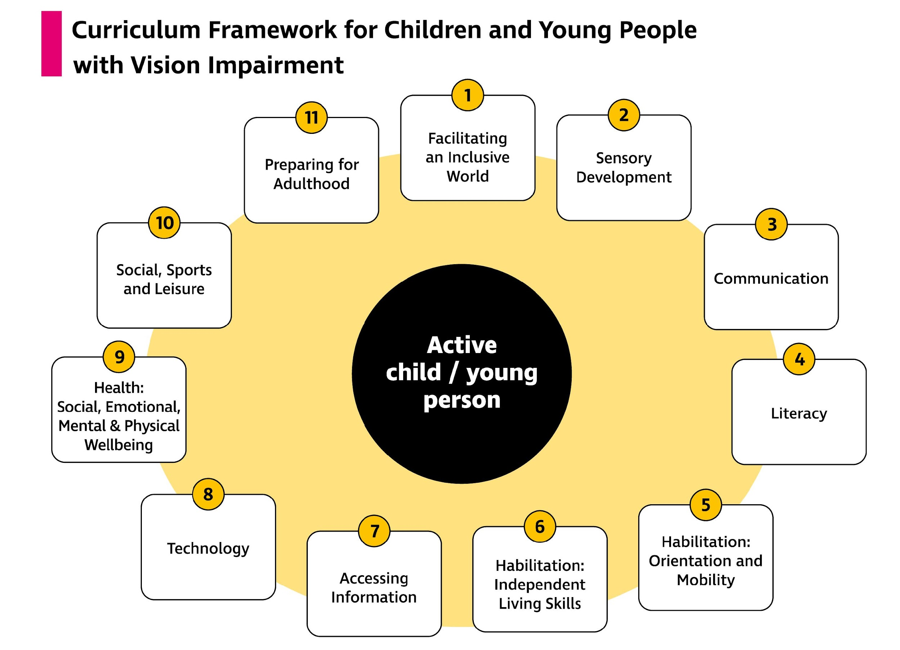
Fframwaith Cwricwlwm ar gyfer Plant a Phobl Ifanc â Nam ar y Golwg (2022, t.15)
Notes:
Nodiadau'r siaradwr
Darparwch drosolwg byr o bob maes.
Gwnewch y pwynt na fydd angen ymyrraeth ar bob plentyn a pherson ifanc ym mhob maes.
Eglurwch hefyd, er bod y diagram yn dangos yr ardaloedd fel rhai cwbl ar wahân, eu bod yn gorgyffwrdd/cydberthyn. Rhowch rai enghreifftiau o strategaethau ymyrryd ar gyfer meysydd dethol a gofynnwch am enghreifftiau gan y gynulleidfa efallai?
Tynnwch sylw at y plentyn/person ifanc actif sydd yng nghanol y diagram: cyfranogwr actif yn ei addysg sy'n gallu mynegi safbwynt am ei addysg/dewis o ran sut mae'n cael mynediad.

Slide 8
Iaith Allweddol
Fframwaith Cwricwlwm
↓
Meysydd yn y Fframwaith
↓
Canlyniadau wedi’u targedu (Maes 1) – ffocws yw newid cymdeithas / agweddau / creu amgylchedd sy’n galluogi a chael gwared ar rwystrau cymdeithasol a ffisegol (mynediad at ffocws dysgu)
↓
Ymyriadau wedi’u targedu (Ardaloedd 2 i 11) – ymyriadau seiliedig ar sgiliau / arbenigol / annibyniaeth (symud tuag at ddysgu i gael mynediad)
Notes:
Nodiadau'r siaradwr
Pwysleisiwch bwysigrwydd cael iaith “ymbarél” y fframwaith yn fanwl gywir: felly rydyn ni’n siarad am y fframwaith, y meysydd o’i fewn ac wedyn y canlyniadau neu’r ymyriadau y gellid eu darparu o fewn y meysydd.
Eglurwch bod y model “mynediad at ddysgu (A2L)” a’r model “dysgu cael mynediad" (L2A) yn sail i’r fframwaith [dyma’r sleid nesaf]

Slide 9
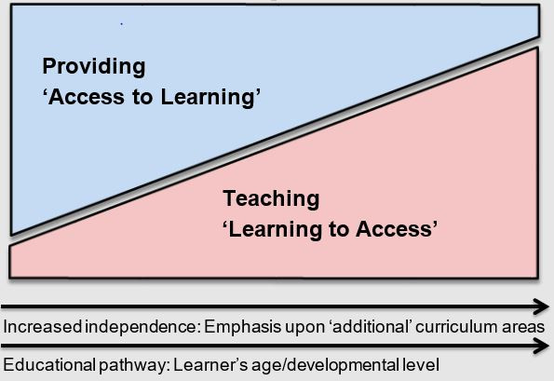
Y Model Dysgu Cael Mynediad / Mynediad at Ddysgu
Addaswyd o McLinden, M, Douglas, G, Hewett, R, Cobb, R, Keil, S, Lynch, P, Roe, J a Stewart Thistlethwaite, J 2023, Promoting Equitable Access to Education for Children and Young People with Vision Impairment: A route-map for a balanced curriculum. Routledge.
Notes:
Nodiadau'r siaradwr
Ategir y CFVI gan y model ‘Mynediad at ddysgu/Dysgu cael mynediad’ sy’n darparu fframwaith cysyniadol ar gyfer defnyddio’r CFVI.
Mae A2L yn pwysleisio amgylchedd dysgu sy’n galluogi dysgwyr â nam ar eu golwg i gael mynediad at gwricwlwm a rennir neu “graidd” gyda’u cyfoedion sy’n gallu gweld, ac mae’n ceisio sicrhau bod mynediad addysgol yn deg ac y gorau posib. Un enghraifft o hyn yw'r defnydd o lyfrau print bras neu ddeunyddiau print bras pwrpasol gyda lluniau wedi'u haddasu ar gyfer dysgwr â nam ar ei olwg.
Mae L2A yn cydnabod bod angen addysgu cwricwlwm ychwanegol neu arbenigol i hybu annibyniaeth dysgwyr a hwyluso cynhwysiant cymdeithasol a gallu personol. Mae'n cynnwys ymyriadau arbenigol. Mae'r enghreifftiau’n cynnwys hyfforddiant cyfeiriadedd a symudedd (Maes 5 y CFVI) a thechnoleg (Maes 8 y CFVI) [gellir addasu’r enghreifftiau hyn fel sy’n briodol wrth eu cyflwyno].
Tynnwch sylw at y ffaith bod y model yn cydnabod bod cydbwysedd rhwng y dulliau gweithredu eang hyn a chynnydd dros amser er mwyn sicrhau, i ba raddau bynnag sy’n bosibl, bod y pwyslais yn symud o ddarparu cefnogaeth yn uniongyrchol i’r plentyn/person ifanc (A2L) iddo gaffael y sgiliau penodol fel ei fod yn gallu gweithredu a dysgu'n fwy annibynnol (L2A).
Egwyddorion allweddol:
Mynediad teg i addysg
Datblygu gallu personol

Slide 10
Sut gellir defnyddio'r CFVI gyda phlant a phobl ifanc sydd â nam ar y golwg?
Yn ceisio egluro a diffinio'r ystod o sgiliau sy'n bwysig i blant a phobl ifanc (CYP) sydd â nam ar eu golwg (VI).
Mae'n rhoi dealltwriaeth i blant a phobl ifanc o'r canlyniadau y gallant weithio tuag atynt yn gysylltiedig â'r cwricwlwm arbenigol.
Mae’n cefnogi dealltwriaeth o’u potensial ac mae hyn yn cefnogi eu lles emosiynol a’u hymdeimlad o allu.
Notes:
Nodiadau'r siaradwr
Pwysleisiwch yr angen am drafod y CFVI/sgiliau i’w haddysgu/eu hennill gyda’r plentyn/person ifanc i hybu dealltwriaeth a diffinio’r sgiliau sy’n bwysig iddo. Bydd plant a phobl ifanc sydd â nam ar eu golwg yn cael amrywiaeth o brofiadau a gwybodaeth am yr hyn sy'n helpu neu'n rhwystro eu mynediad at addysg, annibyniaeth a rhyngweithio cymdeithasol. Dylid gofyn am eu barn felly a dylid eu hannog a'u cefnogi i eiriol drostynt eu hunain, fel sy'n briodol i'w hoedran neu gyfnod eu datblygiad. Maent yn haeddu gwybod beth mae eu haddysg yn ceisio ei gyflawni iddynt a chael llais yn hyn.
Mae’r fframwaith yn rhoi gwybodaeth i bobl ifanc sydd â nam ar eu golwg am rai o’r ffyrdd y gallant wneud hyn – sut gallant gael gwybodaeth a defnyddio technoleg, symud o gwmpas mor annibynnol â phosibl, rhyngweithio’n hyderus ag eraill a sicrhau dealltwriaeth o’u potensial eu hunain.
Bydd dealltwriaeth o'r fath o'u potensial eu hunain hefyd yn cefnogi eu lles emosiynol a'u hymdeimlad o allu.

Slide 11
Sut gall y CFVI helpu rhieni/teuluoedd?
Yn cynnig geirfa gyffredin rhwng teuluoedd a gweithwyr proffesiynol.
Helpu teuluoedd i ddeall y llwybrau cefnogi ar gyfer eu plentyn.
Yn darparu dealltwriaeth gynyddol o feysydd ffocws ar gyfer dysgu eu plentyn ac amcanion hirdymor gweithwyr proffesiynol.
Mae Canllaw Rhieni CFVI ar gael drwy wefan yr RNIB (Allanol).
Notes:
Nodiadau'r siaradwr
Mae geirfa gyffredin neu iaith gyffredin yn galluogi rhieni, gweithwyr addysg proffesiynol nam ar y golwg, athrawon dosbarth, cynorthwywyr addysgu a gweithwyr proffesiynol eraill i gyfathrebu’n fwy effeithiol wrth drafod anghenion cefnogi plentyn neu berson ifanc.
Bydd dealltwriaeth o amcanion hirdymor yn cynyddu annibyniaeth plant a phobl ifanc i’r eithaf, ym myd addysg ac yn y byd ehangach, wrth baratoi ar gyfer bod yn oedolyn; gwasanaethu fel canllaw i rieni wrth ymgysylltu â gweithgareddau eu plentyn gartref wrth iddynt ddysgu sgiliau a gwybodaeth newydd.
Ysgrifennwyd y Canllaw i Rieni gan rieni CYPVI. Lansiwyd y Canllaw yng ngwanwyn 2023 a gellir ei weld gydag adnoddau CFVI ar wefan yr RNIB.

Slide 12
Sut gall y CFVI helpu gweithwyr proffesiynol eraill?
Caniatáu i’r ystod o weithwyr proffesiynol (addysg, iechyd, gofal cymdeithasol) sy’n gweithio gyda CYP sydd â VI bennu a gweithio tuag at ganlyniadau cyffredin yn ymwneud ag L2A/A2L gan ddefnyddio iaith y CFVI.
Yn hyrwyddo dealltwriaeth gyffredin o'r sgiliau sydd eu hangen.
Yn hyrwyddo ymgorffori / atgyfnerthu'r sgiliau arbenigol hyn a addysgir yn yr ysgol a bywyd ehangach.
Notes:
Nodiadau'r siaradwr
Bydd llawer o weithwyr proffesiynol yn ymwneud â hyrwyddo cynhwysiant plant a phobl ifanc sydd â nam ar y golwg: e.e. QTVI, Swyddogion Ymsefydlu Cofrestredig Cymwys (QRHS) neu Swyddogion Adsefydlu, Nam ar y Golwg (RoVis), cynorthwywyr addysgu arbenigol, technegwyr adnoddau (neu ewch ati i deilwra’r rhestr hon i'ch darpariaeth).
Eu hamcan yw sicrhau arfer cynhwysol (drwy hyrwyddo dulliau ‘mynediad at ddysgu’), tra hefyd yn sicrhau bod unigolion yn cael y sgiliau a’r cyfleoedd angenrheidiol i ddod mor annibynnol â phosibl (drwy ddulliau ‘dysgu cael mynediad’ wedi’u targedu h.y. cyflwyno addysgu mewn rhai neu bob un o feysydd 2 i 11 y fframwaith).
(Fel) arbenigwyr mae gennym drosolwg pwysig o'r effaith ar ddatblygiad a dysgu plant a phobl ifanc sydd â nam ar y golwg. (Rydym ni)/maen nhw'n cefnogi pawb sy'n ymwneud â'u haddysg. (Byddwn ni)/byddant hefyd yn ymwneud yn uniongyrchol ag addysgu sgiliau arbenigol - er enghraifft, symudedd a chyfeiriadedd, sgiliau byw yn annibynnol, llythrennedd braille, technoleg a chyfathrebu (neu addasu'r rhestr i'r hyn y byddwch yn ei addysgu i ddisgybl penodol - fel sy'n briodol).
Mae'r rhai sy'n gweithio gyda'r plentyn/person ifanc bob dydd yn hanfodol i sicrhau bod y gwaith arbenigol hwn yn cael ei ymgorffori/gynnwys bob dydd. Felly mae’n bwysig eich bod yn deall pa sgiliau arbenigol sy’n cael eu haddysgu a’r rôl sydd gennych i’w chwarae wrth eu hymgorffori a’u hatgyfnerthu.

Slide 13
Pa adnoddau sydd ar gael?
Mae’r Hwb Rhannu Llyfrau sydd ag adnoddau i gefnogi darparu CFVI ar gael gan yr RNIB (Allanol)
Mae’r CFVI yn darparu rhestr o ddulliau ymyrryd wedi’u targedu: Fframwaith Cwricwlwm ar gyfer Plant a Phobl Ifanc â Nam ar eu Golwg | Yr RNIB
Notes:
Nodiadau'r siaradwr
Bydd y dolenni hyn yn rhoi rhagor o wybodaeth am y fframwaith a'r adnoddau sy'n ei gefnogi. Roedd y dolenni’n gyfredol/yn gweithio adeg ysgrifennu'r adroddiad hwn. Fodd bynnag, cyn cyflwyno hyfforddiant, cofiwch eu gwirio oherwydd gall cyfeiriadau gwe newid.
Os bydd amser yn caniatáu gallech glicio ar ddolenni a dangos i’r gynulleidfa – gan ganolbwyntio ar yr Hwb Rhannu Llyfrau – a fyddai’n cyflawni amcan 2 yr hyfforddiant fel y nodir ar Sleid 3
Efallai y bydd y cyflwynwyr eisiau gweld rhywfaint o’r cynnwys hwn ymlaen llaw a dangos, er enghraifft, detholiadau o fideos a allai fod o gymorth gyda'u gwaith cyflwyno.

Slide 14
Cyfeiriadau
Douglas, G, McLinden, M, Ellis, L, Hewett, R, Hodges, E, Terlektsi, E, Wootten, A, Ware, J., Williams, L 2019, A Rapid Evidence Assessment of the effectiveness of educational interventions to support children and young people with vision impairment. Llywodraeth Cynulliad Cymru.
Hewett, R., Douglas, G., McLinden, M., James, L., Brydon, G., Chattaway, T., Cobb, R., Keil, S., Raisanen, S., Sutherland, C., Taylor, J., (2022) Curriculum Framework for Children and young People with Vision Impairment[CFVI]: Defining specialist skills development and best practice support to promote equity, inclusion and personal agency. Yr RNIB
McLinden, M.. Douglas, G., Hewett, R., Cobb, R., Keil, S., Lynch, P., Roe, J., Thistlethwaite, J., (2023) Promoting Equitable Access to Education for Children and Young People with Vision Impairment: A Route-Map for a Balanced Curriculum. Routledge.
.

